Slide 1

Programa Activa 90
Presentación para Leadership y Productivity Coaches

Slide 2
Introducción
Pronto vamos a alinear la ejecución del Programa Activa 90, que será uno de los principales sistemas para activar producción dentro del Market Center.
Es importante entender algo desde el inicio:
Activa 90 no es un curso ni un espacio motivacional o de entrenamiento. Es un sistema estructurado de producción.
Cada sesión, cada actividad y cada seguimiento están diseñados para que los asesores generen conversaciones, citas y oportunidades reales de negocio.
Y el éxito del programa depende directamente del cumplimiento del programa.

Slide 3
Fechas clave del programa
Para que todos tengamos claridad en el calendario:
13 de marzo — Reunión inicial (Kickoff)
Participan:
Hora: 9:00 am
Team Leader
Asesores seleccionados para el programa
Objetivos de la reunión:
Explicar la estructura del programa
Firma de compromisos de participación
Explicar el sistema de métricas
Alinear expectativas de producción
Entregar material

Slide 4


16 de marzo — Inicio oficial del programa
A partir de esta fecha inicia la ejecución completa del sistema.
Duración total: 90 días. (12 semanas)
Durante este periodo los asesores estarán trabajando bajo una estructura clara de generación de negocio, entrenamiento y seguimiento semanal.

Slide 5
Diseño de cada sesión del programa
Cada sesión del programa ya está completamente diseñada.
Cada clínica incluye:
El programa ya define:
Scripts específicos que los asesores deben practicar
Guiones de conversación para situaciones reales con clientes
Ejercicios de role play
Objetivos claros de la semana
Ejecución de llamadas en vivo
Qué decir
Cómo decirlo
Qué acciones tomar
Qué resultados se esperan
Esto significa que el asesor no tiene que improvisar qué hacer. El rol del PC es guiar la práctica y asegurar la ejecución.

Slide 6
Estructura semanal del programa
Cada semana sigue una estructura consistente para generar disciplina y resultados.
1. Lead Generation
Cada asesor debe cumplir con el estándar de generación de negocio:
75
Conversaciones semanales
Estándar mínimo de generación de negocio por asesor
A través de:
Esfera de influencia
Base de datos
Llamadas directas a contactos cercanos
Seguimiento de contactos existentes
Prospectos
Referidos
Contactos con clientes potenciales
Generación de citas reales de negocio

Slide 7
2. Power Hour
El Power Hour es el momento más importante del programa. No es una reunión. Es la hora donde se generan conversaciones reales con clientes.
Actividades:
Rol del PC:
Llamadas
Seguimiento
Contacto con prospectos
Agendamiento de citas
Mantener ritmo de llamadas
Asegurar que todos estén generando conversaciones
Evitar distracciones
Cerrar revisando resultados
Este espacio no es social. Es un espacio de producción.

Slide 8
3. Entrenamiento en scripts y guiones
Cada semana se practican guiones enfocados en situaciones reales del negocio inmobiliario.
Por ejemplo:
El PC debe:
Llamadas a la esfera de influencia
Captación de listados
Manejo de objeciones
Defensa de exclusiva
Preparación de citas
Negociación con clientes
Practicar los scripts con los asesores
Hacer role plays
Corregir lenguaje
Fortalecer seguridad en las conversaciones
Cuando los asesores dominan los guiones aumenta su capacidad de generar negocio.

Slide 9
4. Clínicas semanales de habilidades
Cada semana se trabajará una clínica enfocada en una habilidad crítica del negocio.
1
Mentalidad del asesor inmobiliario
2
Preparación de citas de listado
3
Psicología del vendedor
4
Psicología del comprador
5
Manejo de objeciones avanzadas
6
Análisis de mercado y CMA
7
Negociación y cierre
8
IA Aplicada a cada Clínica
9
Scripts y Role plays
Estas clínicas fortalecen las habilidades comerciales del asesor.

Slide 10





Sistema de métricas diarias
Cada asesor tiene el compromiso de llenar un formulario con sus métricas diariamente.
Conversaciones
Contactos
Citas agendadas
Número de conversaciones realizadas
Contactos realizados en el día
Citas programadas con clientes
Citas realizadas
Oportunidades
Citas efectivamente completadas
Oportunidades generadas de negocio
Estas métricas son fundamentales porque permiten: medir actividad real, identificar problemas rápidamente y corregir rumbo semanalmente.
Sin métricas claras no hay control del negocio.

Slide 11
Sistema de seguimiento por semáforos
El programa se manejará bajo un sistema de semáforos de productividad. Este sistema permite identificar rápidamente el nivel de ejecución de cada asesor.
🟢 Verde
🟡 Amarillo
🔴 Rojo
El asesor está cumpliendo:
El asesor presenta desviaciones:
El asesor no está cumpliendo con el estándar mínimo del programa.
Métricas diarias
Generación de conversaciones
Participación en el programa
Baja generación de conversaciones
Métricas incompletas
Ejecución inconsistente

Slide 12

Regla de permanencia en el programa
Activa 90 requiere compromiso real. Por esa razón el programa tiene una regla clara:
Si un asesor no está cumpliendo con las métricas y el estándar del programa para la semana 4, quedará fuera del programa.
Esto es importante porque Activa 90 no es un espacio para observadores.
Es un espacio para asesores que:
Quieren crecer
Quieren producir
Están dispuestos a ejecutar diariamente
El programa está diseñado para quienes están comprometidos con su negocio.

Slide 13
Resultados esperados del programa
El objetivo del programa no es solamente actividad. El objetivo es producción real.
Si el asesor cumple con las actividades del programa — conversaciones, citas, seguimiento y práctica de habilidades — al final de los 90 días debería estar logrando al menos uno de estos dos resultados:
1 a 2 cierres realizados
1 a 2 contratos encaminados o en proceso de cierre
Transacciones completadas al finalizar el programa
Oportunidades reales avanzando hacia el cierre
Esto significa que el asesor: generó suficientes conversaciones, logró agendar citas y captó oportunidades reales de negocio.
El programa está diseñado para convertir actividad diaria en transacciones reales.

Slide 14
Rol del Productivity Coach
Dentro del programa el PC tiene cuatro responsabilidades principales:
1
2
Liderar el Power Hour
Entrenar scripts y habilidades
Mantener el enfoque en generación de negocio.
Asegurar práctica constante.
3
4
Revisar que métricas se hayan registrado
Mantener accountability
Acompañar al asesor para que cumpla el sistema.
Cuando estas cuatro funciones se ejecutan correctamente:
↑ Conversaciones
↑ Citas
↑ Exclusivas
↑ Cierres

Slide 15

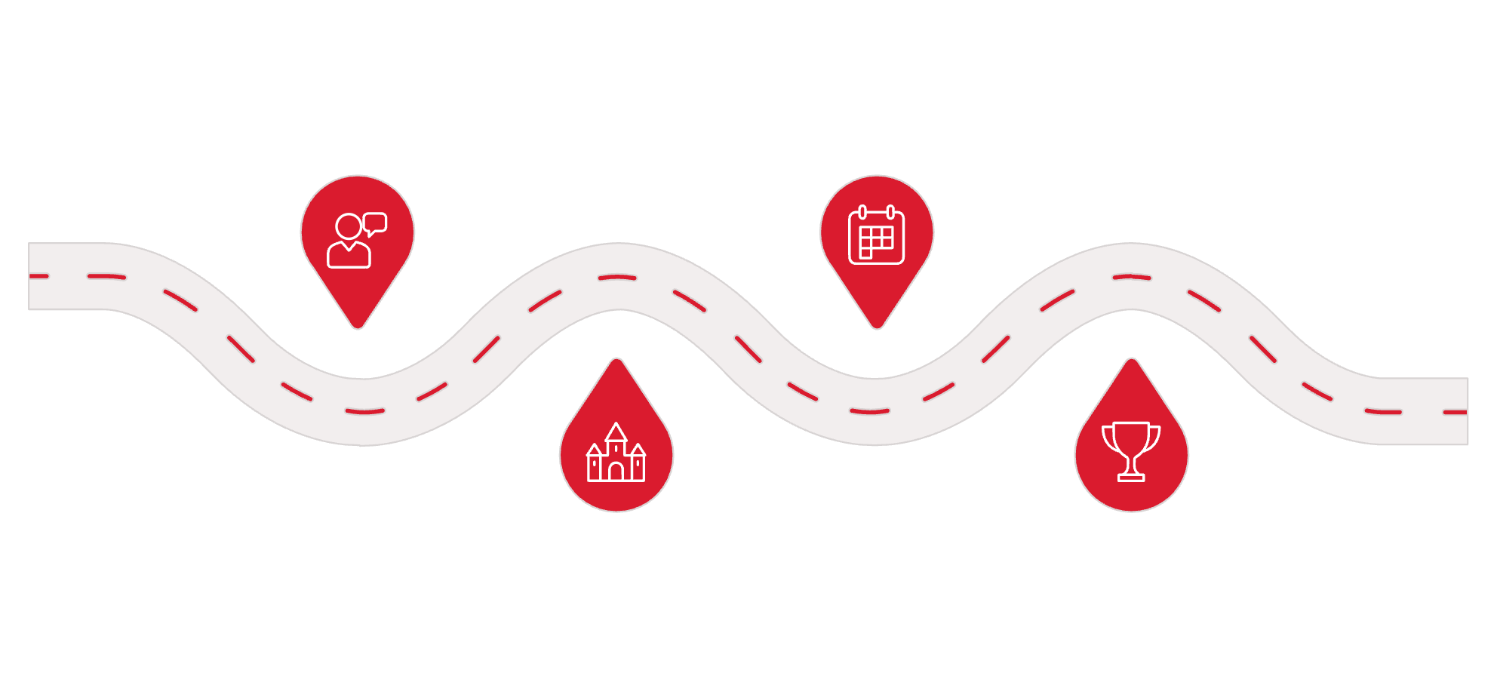




Activa 90 es una estructura.
Asesores
El equipo inicia la ejecución estratégica
Citas
Conversaciones
Resultados
Incremento de diálogo con prospectos
Impacto visible y metas cumplidas
Ese es el objetivo.
Construir un Market Center más productivo, con asesores realmente activos y comprometidos con su negocio.

